Slide 1
Исполнение алгоритма
с помощью таблицы значений

Slide 2
Присваивание значения
Присваивание – важнейший оператор алгоритмов, работающих с информацией. Именно в результате присваивания меняются значения переменных.
ПЕРЕМЕННАЯ := ВЫРАЖЕНИЕ
Ячейка памяти, имеющая имя и предназначенная для хранения значения
Аналогично выражению в алгебре: может содержать переменные, числа, знаки операций, скобки и т.п.
Значение выражения вычисляется и записывается в указанную переменную

Slide 3
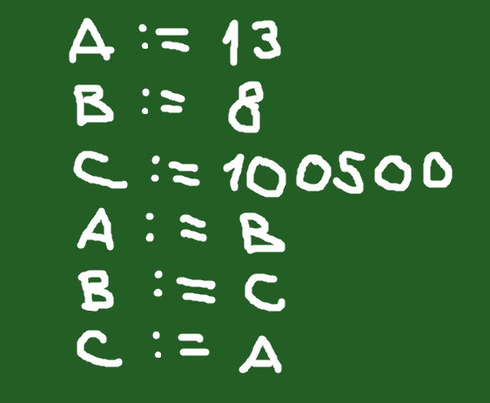
Какими будут значения переменных А, В и С после выполнения этих присваиваний?

Slide 4
A | B | C
13 8 | 8 100500 | 100500 8

Slide 5
Алг НОД
Цел А, В
НАЧ Ввод А, В
Пока А ≠ В НЦ
Если A > B То
А := А – В
Иначе
В := В – А
Всё
КЦ
Вывод А
КОН
Что будет выведено, если в качестве значений А и В ввести 49 и 77?

Slide 6
Алг НОД
Цел А, В
НАЧ Ввод А, В
Пока А ≠ В НЦ
Если A > B То
А := А – В
Иначе
В := В – А
Всё
КЦ
Вывод А
КОН
А | В
49
77
28
21
7
14
_
7

